Slide 1
Lasso & Ridge Regression

Slide 2
Objetivo de esta clase es responder:
¿Cómo evitar el sobre ajuste en una RL?
¿Cuáles son las propiedades de Lasso y Ridge?

Slide 3
Regresión Lineal

Slide 4
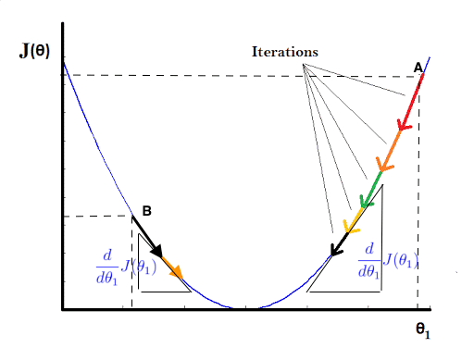
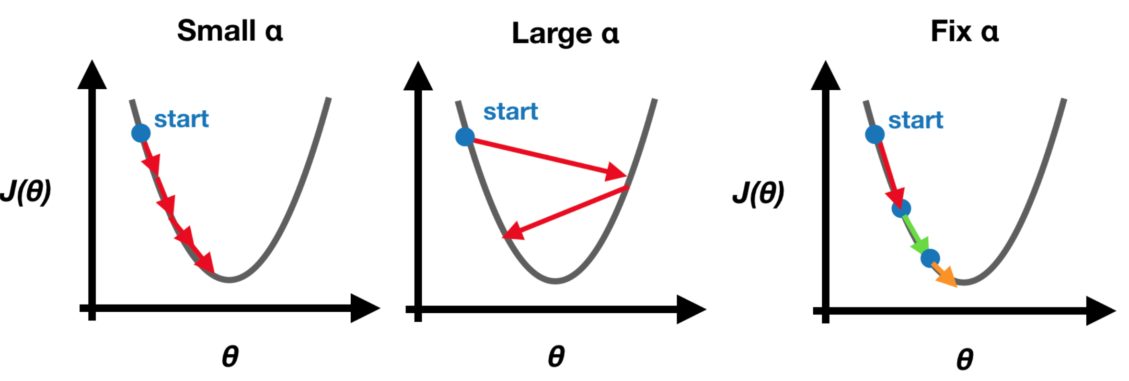
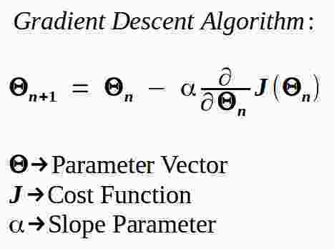




Regresión Lineal
$$y_{i}=βx_{i}+ε_{i}$$
Linealidad
Homocedasticidad (varianza de los residuals es la misma para todas las x’s)
Independencia entre las observaciones
Normalidad: $ε_{i}\sim N(0,σ^{2})$
Función de error:
$$L\left(y,\hat{y}\right)=∑{\left(y_{i}−{\hat{y}}_{i}\right)}^{2}$$
Estimador:
$$\hat{β}={\left(X^{T}X\right)}^{−1}X^{T}y$$

Slide 5
Pros y Cons de LR
Pros:
Muy Buena para datos que se pueden separar linealmente
Fácil de implementar y de entrenar
Se puede mejorar usando técnicas de reducción de dimension, cross validation y regularización
Cons:
Puede requerir Feature Engineering
Mal rendimiento si las variables son dependientes
Mal rendimiento con outliers y tiende a sobre ajustar
Otros:
Requiere escalamiento
Es sensible a valores faltantes

Slide 6
Equilibrio entre el sesgo y varianza

Slide 7
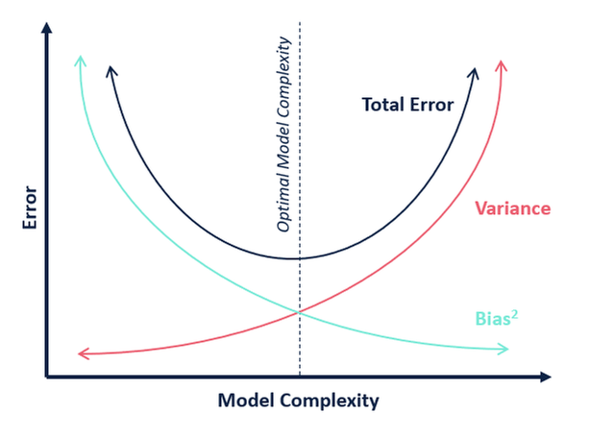
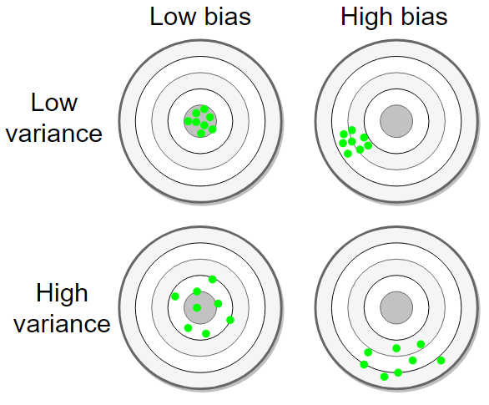
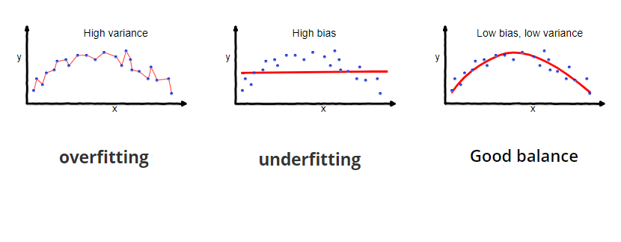
Sesgo vr Varianza

Slide 8
Ridge Regression

Slide 9


Ridge Regression
Ridge y Lasso son metodos que limitan (regularizan) los valores estimados; equivalentemente, encojen los valores de los estimadores de los parámetros a cero.
Función de error de Ridge:
$$L^{R}\left(y,\hat{y}\right)=∑{\left(y_{i}−{\hat{y}}_{i}\right)}^{2}+λ∑β_{j}^{2}$$
donde $λ>0$ es el parametron de tunning el cual es elegido aparte (eg. Cross validation)
Se recomienda la estandarización:
$${\tilde{x}}_{ij}=\frac{x_{i}}{\sqrt{\frac{1}{n}\sum_{i=1}^{n}{{\left(x_{ij}−{\overline{x}}_{j}\right)}^{2}}}}$$

Slide 10
Lasso Regression

Slide 11


Lasso Regression
Lasso tiene la ventaja de hacer selección de variables; a diferencia de Ridge, Lasso logra hacer algunos coeficientes de $β_{j}$ igual a cero.
Función de error de Lasso:
$$L^{L}\left(y,\hat{y}\right)=∑{\left(y_{i}−{\hat{y}}_{i}\right)}^{2}+λ∑\left|β_{j}\right|$$
donde $λ>0$ es el parametron de tunning el cual es elegido aparte (eg. Cross validation)
También se recomienda la estandarización

Slide 12
Conclusion:
¿Cómo evitar el sobre ajuste en una RL?
¿Cuáles son las propiedades de Lasso y Ridge?

